Slide 1
生命游戏
演讲人:程实(5组)

Slide 2
问题描述
01

Slide 3
题目背景
生命游戏,简称为生命,是英国数学家约翰·何顿·康威在 1970 年发明的细胞自动机。
题目概述:
给定一个包含 m × n 个格子的面板，每一个格子都可以看成是一个细胞。每个细胞都具有一个初始状态：1为活细胞 ，0 为死细胞。每个细胞与其八个相邻位置(水平，垂直，对角线)的细胞都遵循以下四条生存定律：
(1)如果活细胞周围八个位置的活细胞数少于两个，则该位置活细胞死亡；
(2)如果活细胞周围八个位置有两个或三个活细胞，则该位置活细胞仍然存活；
(3)如果活细胞周围八个位置有超过三个活细胞，则该位置活细胞死亡；
(4)如果死细胞周围正好有三个活细胞，则该位置死细胞复活；
下一代状态是通过将上述规则同时应用于当前状态下的每个细胞所形成的，其中细胞的出生和死亡是同时发生的。 根据m x n 网格面板的当前状态，返回下一代的状态。

Slide 4
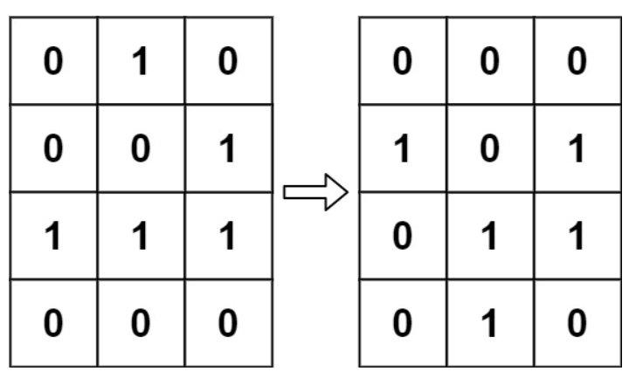
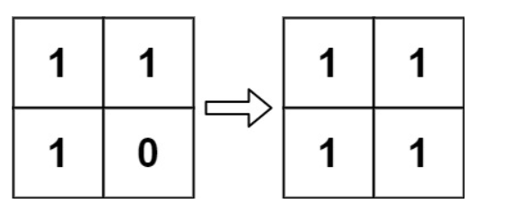
题目示例
当前状态
(输入)
下一代的状态
(输出)
当前状态
(输入)
下一代的状态
(输出)

Slide 5
解题思路及代码实现
02

Slide 6
做题思路总结如下：
1.理解题目背景:每个细胞有两种状态：存活（用1表示）或死亡（用0表示）。根据每个细胞周围（通常是8个相邻的细胞）的存活细胞数量，更新每个细胞在下一代的状态。
2.初始化参数：从输入的二维数组（代表初始的生命状态）中获取行数（rows）和列数（columns），以便能够正确地创建和遍历整个网格。
3.创建新数组：根据输入数组的大小，创建一个新的二维数组（dp），用于存储下一代的生命状态。这个新网格的初始值全部设为0，代表所有细胞初始状态为死亡。
4.定义遍历方向：为了计算每个细胞周围的存活细胞数量，定义了一个方向偏移量列表（directions），它包含了8个方向的偏移量，代表当前细胞周围的8个相邻细胞的位置。
5.遍历数组：使用for循环遍历输入数组中的每个细胞。对于每个细胞，通过遍历其周围的8个方向，计算存活的相邻细胞数量（num）。
6.更新状态：根据当前细胞的状态（存活或死亡）和周围存活的细胞数量，按照规则更新该细胞在下一代的状态。
7.测试与验证：通过一些测试用例（如题目中给出的示例）来验证函数的正确性。

Slide 7
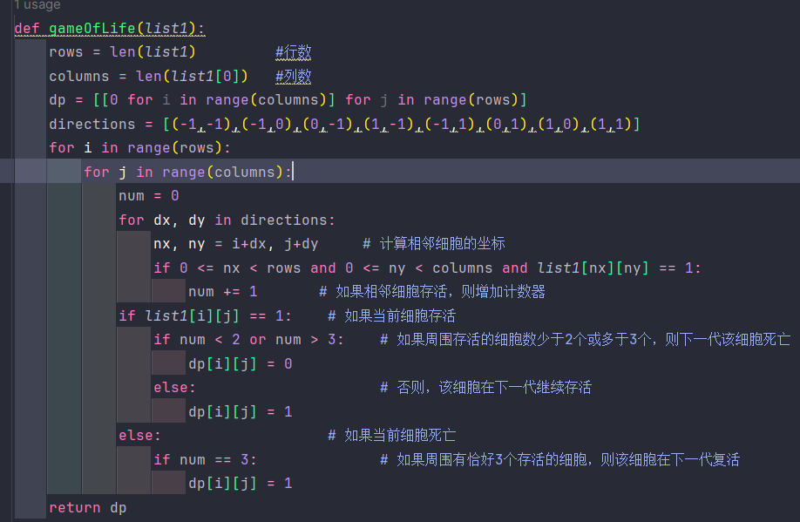
代码

Slide 8
谢谢
演讲人:程实

